Slide 1
Мой район – моя Родина
Памятные места Калининского района

Slide 2
КАЛИНИНСКИЙ РАЙОН -
административно-территориальная единица Петербурга. (Территориальное управление на Арсенальной наб., 13). Назван в 1946 году в честь М. И. Калинина, в современных границах с 1973 года. Расположен в северной части СПб., между Выборгским р-ном (на Западе) и Красногвардейским р-ном (на Востоке). Южной границей р-на служит р. Нева. В сев. части района протекает Муринский ручей.
Площадь Калининского района 39,3 кв.км
Численность населения Калининского района 453,5 тыс. чел. (2003).

Slide 3
История Калининского района восходит к началу 17 века, когда царь ПётрI создавал на берегах Невы столицу российского государства.

Slide 4
Памятник Советским лётчикам, защищавшим небо Ленинграда во время Великой Отечественной войны.

Slide 5
Это памятник подводной лодке. Рядом находится музей подводных сил имени А.И.Маринеско

Slide 6
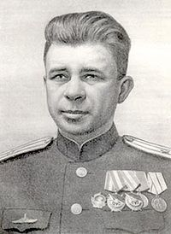
Алекса́ндр Ива́нович Марине́ско
2 (15) января 1913(19130115) — 25 ноября 1963
командир Краснознамённой подводной лодки С-13 Краснознамённой бригады подводных лодок Краснознамённого Балтийского флота, капитан 3-го ранга, известный по «Атаке века»

Slide 7
Ковалевская Софья Васильевна [3(15).1.1850, Москва, — 29.1(10.2).1891, Стокгольм], русский математик, писатель и публицист, первая женщина — член-корреспондент Петербургской АН (1889). Одна из улиц Калининского района носит имя Софьи Ковалевской.

Slide 8
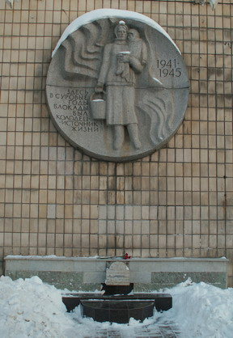
Памятник «Источник жизни». В конце 1941 г. В Ленинграде прекратил работать водопровод. В блокадные дни ленинградцы приходили за водой к колодцу, который стал для них источником жизни.

Slide 9
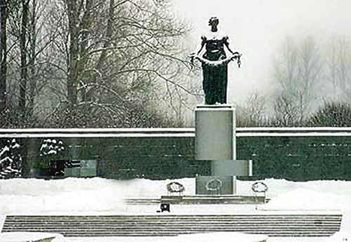
В нашем районе расположено самое памятное место для горожан - Пискарёвское мемориальное кладбище.

Slide 10
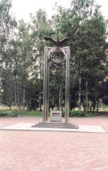
"Колокол мира", памятник
Адрес: Парк академика Сахарова, на углу Пискаревского пр. и пр. Маршала Блюхера
В июле 1988 г. общественность города Нагасаки подарила городу-побратиму Ленинграду копию “Колокола мира”, звон которого отмечает годовщины атомной бомбардировки Нагасаки
9 августа 1945 г

Slide 11
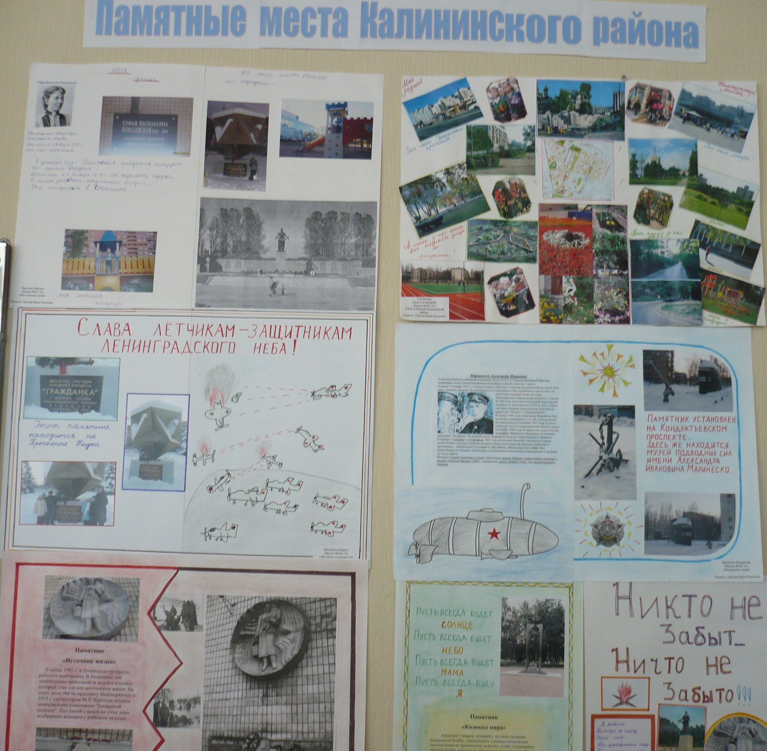
Работы учащихся 2 «в» класса, представленные на районный конкурс «Мой район – моя Родина»

